Slide 1
Русский художник - И.И.Левитан.
Презентация- Базуновой Н.А.
По программе Б.М.Неменского
3 класс «Картина- пейзаж». 3 четверть.

Slide 2
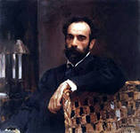
Исаак Ильич Левитан
Исаак Ильич Левитан родился 18(30) августа 1860 года в небольшой деревне близ станции Кибары. В семье все были потомственными евреями: дедушка, отец. Жили они достаточно бедно.

Slide 3
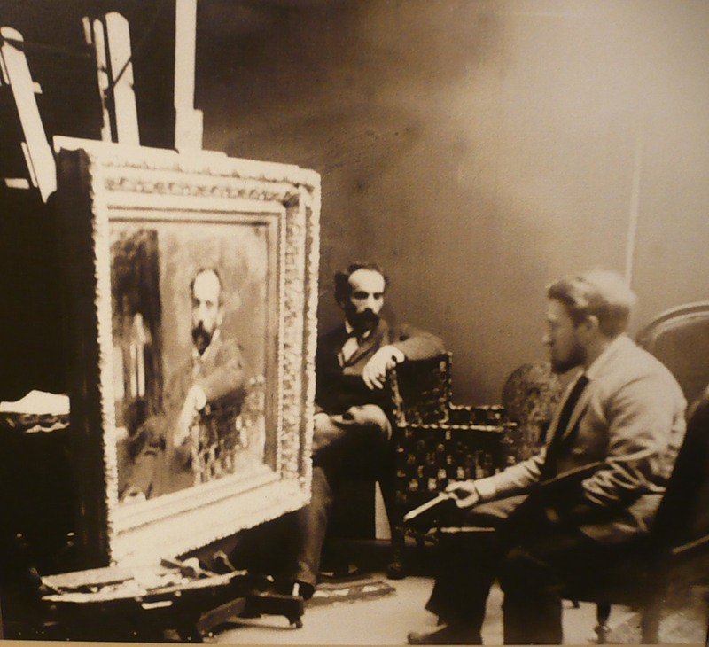
Художники.
В.Серов пишет портрет И.Левитана.

Slide 4
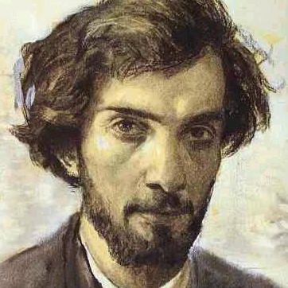
Образование.
. Оба брата изначально выбрали стезю искусства: старший брат Авель поступил в 1879 году в Московское училище живописи, ваяния и зодчества, а Исаак Левитан поступил туда же в 1873 году.
Родители не препятствовали этому выбору, даже не смотря на трудности с деньгами, наоборот, поддержали своих сыновей.
Автопортрет

Slide 5
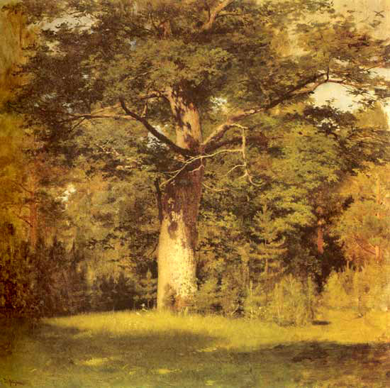
Работы Левитана.
В 1880-х годах Левитан открывается еще больше как художник. Картина "Дуб" - смесь влияния Саврасовской и Поленовской живописи. Левитану удавалось каким-то образом передать еле видимые движения природы, ее эмоциональность и игру света ("Последний снег. Саввинская слобода", "Зимой в лесу", "Весной в лесу").

Slide 6
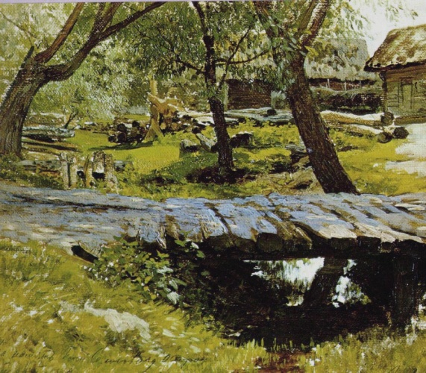
Зато работы 1883-1885 годов напротив, очень светлые и жизнерадостные. Это картины "Первая зелень. Май", "Мостик. Саввинская слобода".
В 1884 году Левитан перестал посещать училище, он уже был достаточно устоявшмся худодником, со своим стилем и мирровоззрением. А в 1886 году Левитан стал участвовать в выставках Товарищества передвижников

Slide 7
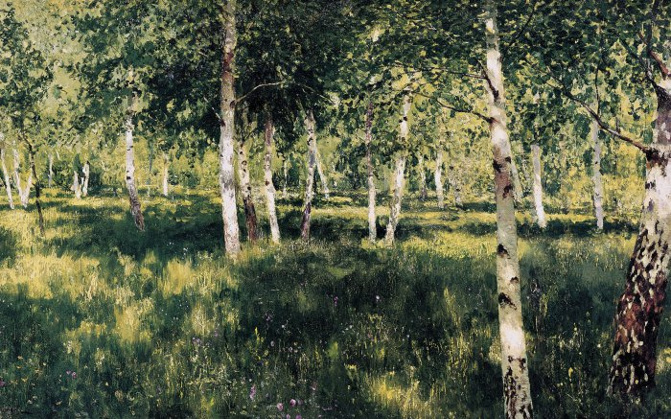
. Кроме того, Левитан был в тесных дужественных связях с А.П.Чеховым. Они даже отдыхали вместе в одной усадьбе в Бабкине. Пребывание в усадьбе было плодотворным в плане творчества у Левитана. Он написал такие работы как "Река Истра", один из шедевров "Березовая роща".

Slide 8
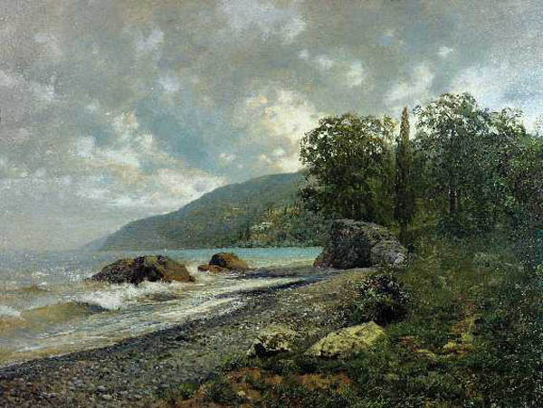
Крым.
В 1886 году Левитан едет в Крым. Там появляются его знаменитые крымские пейзажи. Причем, писал он не заезжанные туристами места и парадные улицы, а незнакомые, тихие уголки природы благодатного края. В начале 1887 года эти этюды были выставленны на Периодической выставке Московского общества и достаточно быстро раскупились.

Slide 9
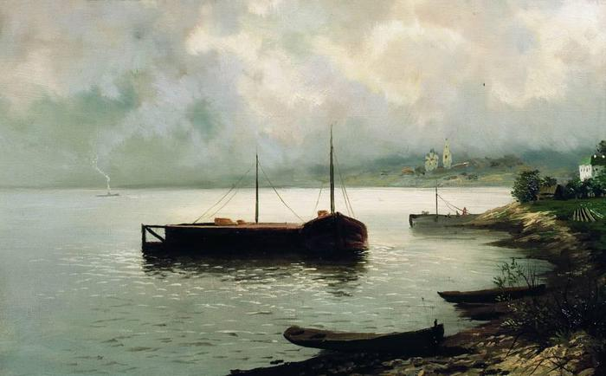
Волга.
Весной 1887 года Левитан едет на Волгу, за новыми впечатлениями. Но поездка эта не доставила ему ожидаемого удовольствия. Волга встретила его пасмурным небом, дождливой погодой. Не найдя там ожидаемого, Левитан уехал обратно в Москву. Тем не менее, были написаны картины "Разлив на Суре" и "Вечер на Волге".

Slide 10
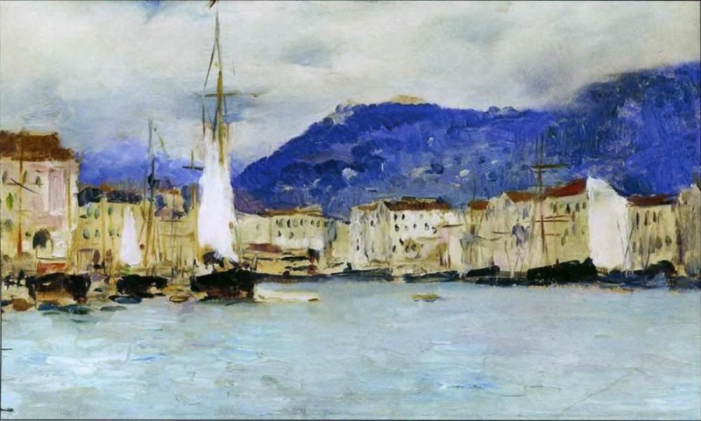
Западная Европа. Италия.
В начале 1890 года Левитан отправляется в Западную Европу. Безусловно, это была важная поездка. Во Франции и Италии были написаны ряд пейзажей. "Берег Средиземного моря" можно по праву считать лучшим зарубежным пейзажом в творчестве художника. В Венеции и Альпах были созданы тоже очень красивые пейзажи: "Близ Бордигеры. На севере Италии", "Весна в Италии" и др.

Slide 11
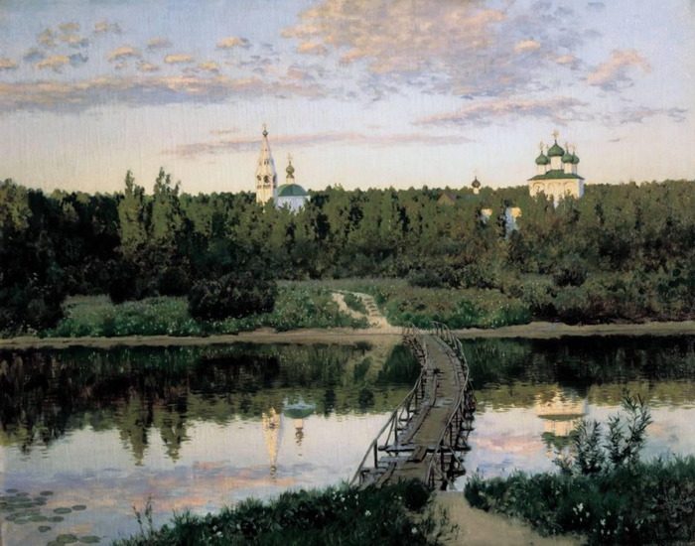
Тихая обитель.
По возвращению на родину была создана картина "Тихая обитель". После того, как она побывала на выставке передвижников, о Левитане заговорили в обществе. И с 1890-х годов начался расцвет творчества Левитана, где о нем уже знало все общество.

Slide 12
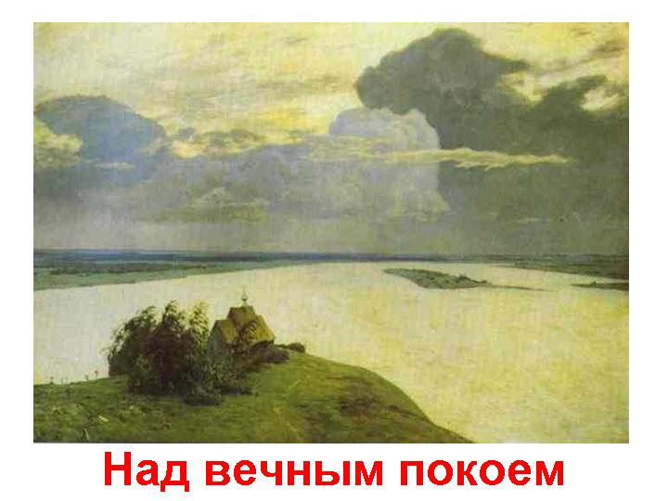
После 1892 года.
В эти года появляются картины с драмматическим оттенком. Это "У омута", "Владимирка", "Над вечным покоем". Последняя была наделена филосовским смыслом. В картине изображение мыса и окружающей природы образно напоминает о равнодушии человека к природе, а так же о чувствах художника в моменты одиночества, тоски

Slide 13
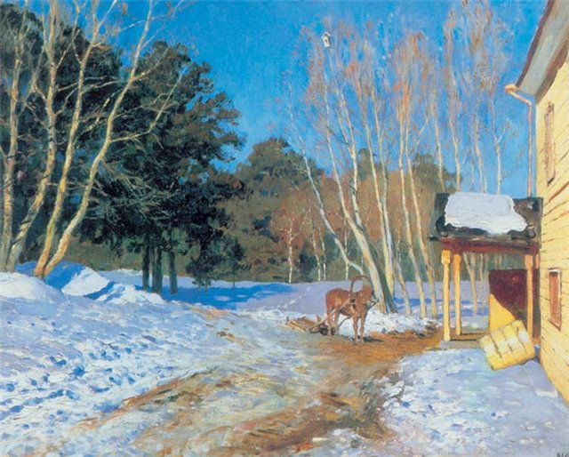
Март.
Картина "Март" можно сказать, произвела переворот в истории русской живописи. Ведь никто еще так ярко, реалистично не изображал зимный день (а на картине был изображен именно зимний день, не смотря на название).

Slide 14
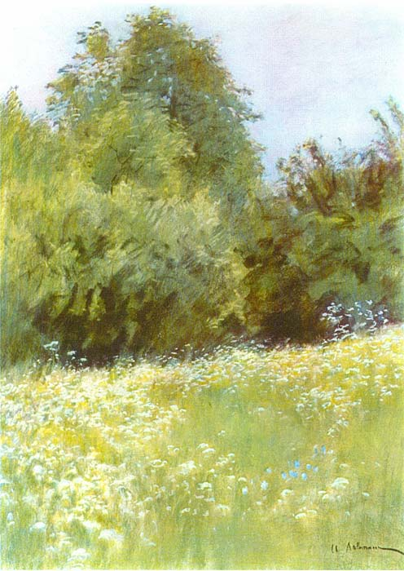
Пастель.
С середины 1890-х годов Левитан начал писать натюрмотры. Работы были настолько сильными, что их можно сравнить с натюрмортами Эдуарда Мане. Кроме этого, Левитан пишет пастелью. Это яркие, живые пейзажные работы "Луг на опушке леса", "У ручья".

Slide 15
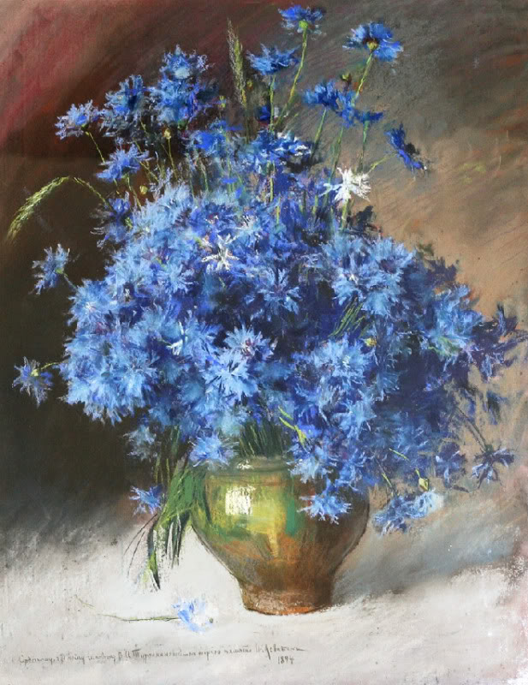
Натюрморт.
В 1893 году Левитан отдыхает летом в усадьбе Панафидиных в Тверской губернии. Живет он вместе с С.П.Кувшинниковой в с. Островно. 1896 год для Левитана был не только плодотворным в творчестве, но, к сожалению, отягченным состоянием его здоровья. В этом году он вторично перенес тиф, а после этого усилилась болезнь сердца. Она была неизлечима. Было ясно, что жизненный путь художника скоро закончится.

Slide 16
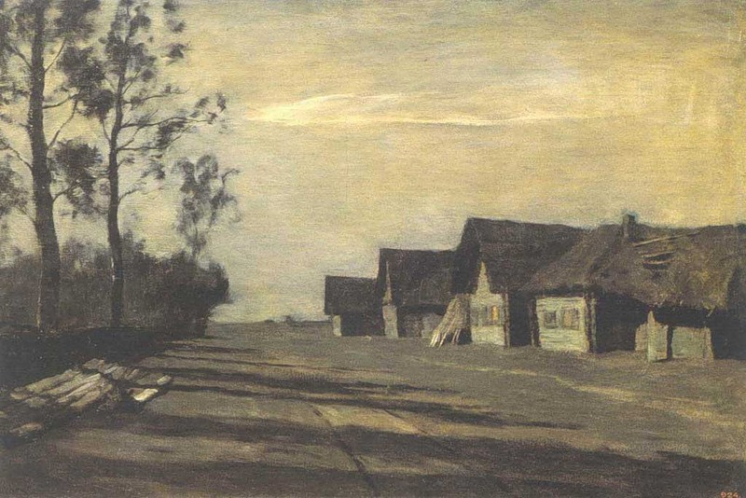
Лунная ночь.
Тем не менее, художник не перестает работать. Причем, мотивы его работ разнообразны. Это и любимые деревенские уголки природы с его оврагами, крыльцами и мысами. Характерными сюжетами этого периода стали сумеречные пейзажи ("Лунная ночь", "Сумерки. Стога", "Восход луны. Деревн").

Slide 17
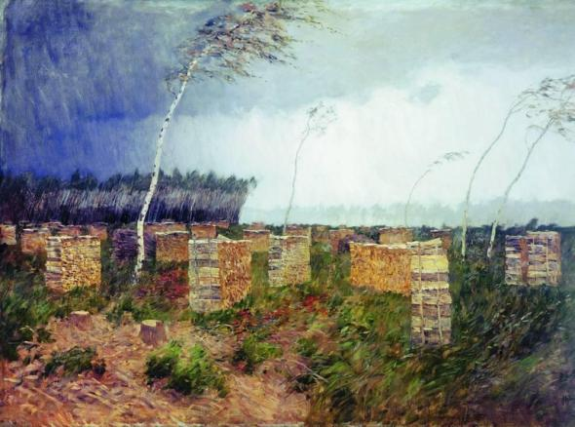
Буря.Дождь.
В некоторых работах позднего Левитана прорывается бурная жажда жизни. Это картина "Бурный день". В работе "Буря. Дождь" видится неизбежность смерти художника, обреченность и тоска.
1899.

Slide 18
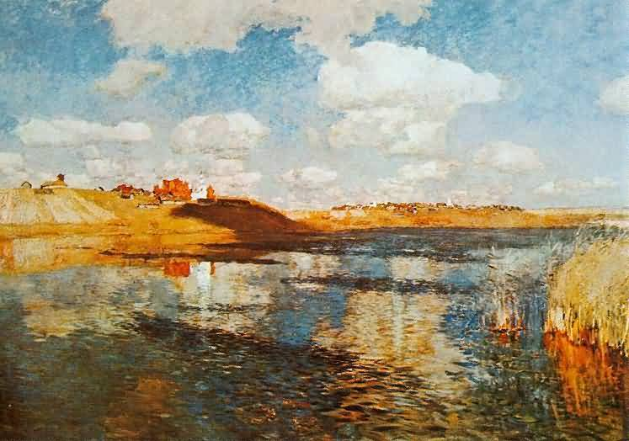
Русь.Озеро.
Главной из последних картин Левитана стала работа "Озеро. Русь". В этом произведении и любовь к жизни, и яркость и живость природы. В последние годы жизни были написаны еще ряд ярких и сильных работ

Slide 19
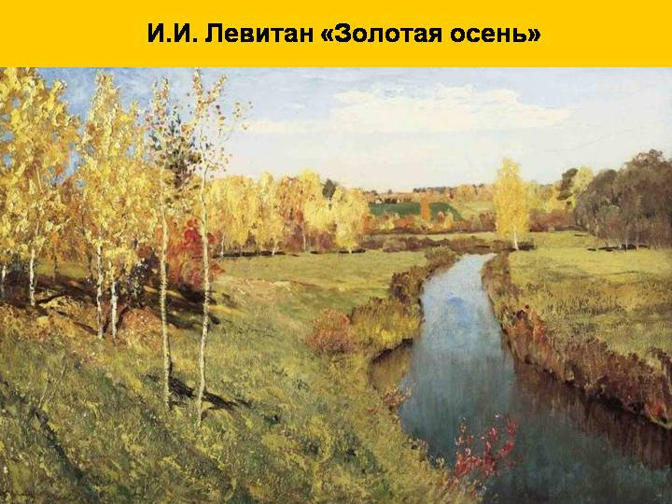
Золотая осень.
В 1899 году Левитана отправили в Ялту, с надеждой хоть как-то улучшить состояние больного. Но эта поездка никак не повлияла на здоровье. После возвращения в Москву Левитан уже не выходил из своего дома.

Slide 20
Пейзажи Исаака Левитана часто называют шедеврами. Он не просто изобразил знакомые многим пейзажи. Иногда говорят: "Художник воспел красоту природы". Это выражение означает, что в свои картины он вложил всю силу любви. Картины Левитана действительно полны любви к родной природе. Они похожи на красивую музыку и на утонченную поэзию. Глядя на картину Левитана "Золотая осень", вспоминаешь и музыку русских композиторов, и лучшие строки русской поэзии об осени. "Очей очарование", "в багрец и золото одетые леса" - эти слова Пушкина очень подходят к "Золотой осени".
На полотне мы видим характерный русский пейзаж. Спокойный день в середине осени. Солнце светит, но уже не так ярко. Перед глазами открывается русский простор: поля, рощи, река. Синее с белыми облачками небо на горизонте сходится с линией леса. Узкая речка с невысокими берегами пересекает картину вертикально, помогая глазу зрителя увидеть перспективу. Четкими вертикальными мазками художник показывает движение воды.
Перед нами березовая рощица. Береза - очень живописное дерево. Левитан, как и многие художники, любил березы, часто изображал их в своих пейзажах. Осень уже окрасила природу в свои осенние цвета: желтый, золотистый оранжевый. Они такие яркие, что сначала кажется: вся картина написана разными тонами желтого цвета. Но это лишь на первый взгляд. Присмотревшись, мы видим, что и трава на переднем плане еще зеленая, только начала желтеть. И дальнее поле, за которым виднеется несколько деревенских домов, еще зеленое. И рощица на правом берегу еще бодро зеленеет.
Но наше внимание приковано именно к желтым березкам. Их листва трепещет на ветру, переливается как золото в солнечном свете. В пейзаже нет грусти, наоборот, настроение умиротворенное, спокойное. Это золотая осень. Она очаровывает красотой.

Slide 21
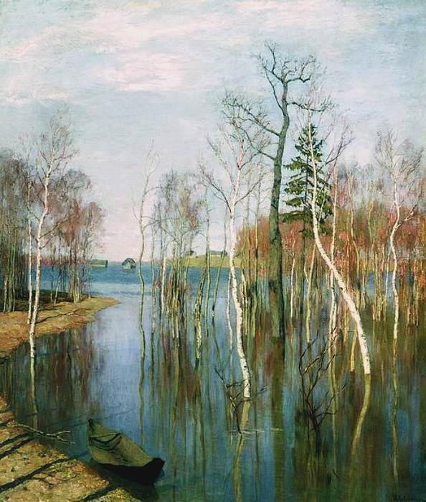
Весна.

Slide 22
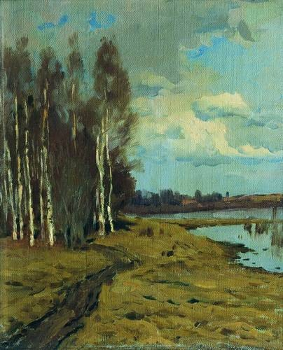
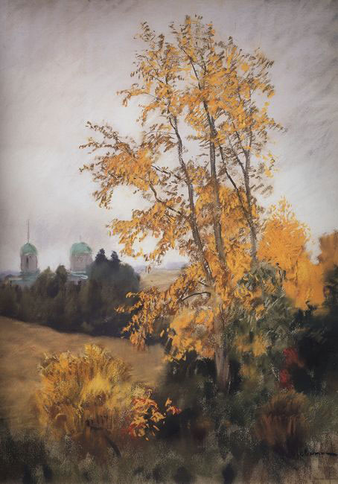
Пейзажи Левитана.

Slide 23
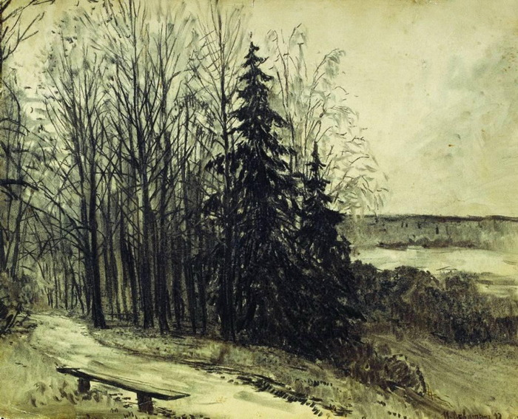
Графика Левитана.

Slide 24
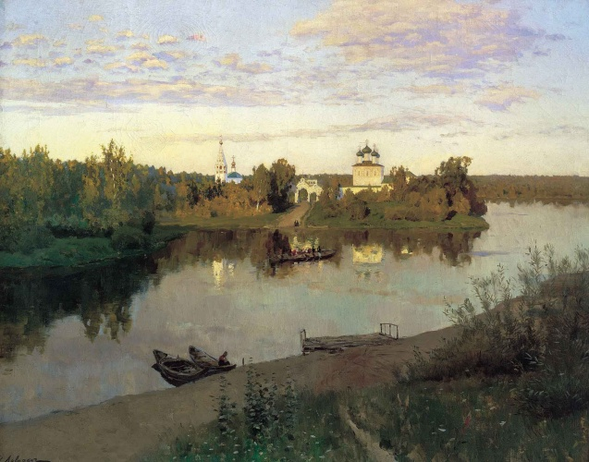
И.И.Левитан.

Slide 25
Сочинение по картине
«Дорога в деревне».
Исаак Левитан - художник, которого мы называем певцом родной природы. Он любил ее во всех проявлениях - и в пышной красоте, и в убогой нищете. Именно такой - убогой, невзрачной, унылой - предстает перед нами природа в одном из его ранних пейзажей "Осень. Дорога в деревне". Художник избразил осень в ее самый печальный период, когда она выглядит невзрачно, тускло, серо. И краски для этого он взял такие же - тусклые, невзрачные. Цвет многих из них трудно определить, проще назвать словом "темные".
Пасмурный день поздней осени. Давно закончилась пора листопада. Длительные дожди основательно размыли грунтовую деревенскую дорогу. Глядя на нее, представляешь, как будут увязать ноги в этой грязи, с каким трудом лошадь будет тащить по ней телегу. Дорога на картине начинается прямо по центру на переднем плане и вертикально, слегка изгибаясь, уводит вдаль. По краям дороги - остатки высохшей пожухлой травы. На фоне остальной блеклости она кажется довольно яркой.
Эта темная полоса дороги делит нижнюю часть картины почти точно напополам. У правого края дороги огромная лужа. Многие художники, изображая спокойную воду в своих картинах, любили использовать ее отражающий эффект, как у зеркала. Здесь Левитан пользуется тем же приемом. Недалеко от лужи - два могучих ствола. На деревьях уже ни одного листика. Несмотря на свою высоту и толщину, деревья выглядят беспомощно, голо. Эти почти вертикальные стволы помогают художнику обозначить вертикальную перспективу полотна.
По обеим сторонам дороги расположены человеческие жилища - крестьянские избы. Как и все остальное они выглядят невзрачно и безрадостно. Из всего живого на картине - жалкая одинокая ворона на ветке дерева.
Более двух третей картины занимает небо - серое, беспросветное, ярко голубеющее лишь тонкой полоской у самого горизонта. Скоро с неба повалит снег и укроет землю небом, все преобразится, станет белоснежным. Боль, печаль и, несмотря на это, любовь к родной стороне видим мы в этой картине.

Slide 26
Ход урока.
УМК «Начальная школа 21 века»
Исаак Ильич Левитан
Цели урока:
1 Обучающие:
- Познакомить с этапами биографии художника и его творчества.
- Закрепить знания учащихся о виде искусства – живописи.
- Закреплять знания понятий: пейзаж, натюрморт, портрет.
2 Развивающие:
- Развивать устную, художественную речь учащихся.
- Способствовать развитию внимания, памяти.
- Развивать эстетический вкус учащихся.
- Развивать умения анализировать собственные выступления.
3 Воспитательные:
- Воспитывать интерес к искусству – живописи - пейзажу.
- Воспитывать внимание к работе других учащихся, доброжелательность

Slide 27
Оборудование.
1 Учебник.
2 Репродукции картин русских художников 19 века
3 Серия «Художественная галерея» Шишкин, Поленов, Саврасов
4 Книги по искусству «Левитан», «Государственный Русский музей»,
5 Компьютер, мультимедийный проектор, презентация Microsoft PowerPoint.
6 Карточки с терминами: живопись, пейзаж, натюрморт, портрет, акварель, пастель, этюд, эскиз.
7 Художественные принадлежности: кисти, палитра, художественная пастель и акварельные краски.

Slide 28
Ход урока.
1. Организационный момент
- Наш урок начинаем с прослушивания музыкального фрагмента и просмотра калейдоскопа картин
- На уроках музыки вы слышали это музыкальное произведение. Вспомните его название и имя композитора (Людвиг Ван Бетховен «Лунная соната»).
- Почему музыкальный отрывок этого композитора использован при показе картин?!
Об этом вы узнаете чуть позже.
2. Повторение
- Определите жанр этих художественных полотен... (пейзаж) Объясните, как вы понимаете слово «пейзаж»
Французское слово «пейзаж» означает «природа».
В изобразительном искусстве так называют жанр живописи, в нем природный мотив является «героем» произведения (эскиза, этюда, картины).
Фигуры людей или животных являются средствами дополнения и оживления пейзажа.
Как жанр пейзаж впервые появился в Китае еще 6 веке.
- Какие виды пейзажа вы знаете? (Различают пейзажи: городской, индустриальный, деревенский)
Вспомните экскурсию в Русский музей по теме «Пейзаж», приведите примеры картин известных вам художников, которые можно назвать пейзажами, А как называют таких художников (пейзажистами)

Slide 29
Тема урока.
Сейчас мы познакомимся с прекрасным русским пейзажистом 19 века Исааком Ильичем Левитаном, узнаем основные этапы его жизненного пути и творчества. Вглядитесь в портрет молодого художника.
С природой одною он жизнью дышал:
Ручья разумел лепетанье,
И говор древесных листов понимал,
И чувствовал трав прозябанье;
Была ему звездная книга ясна,
И с ним говорила морская волна.
Е. А. Баратынский

Slide 30
Биография И.Левитана.
а) Выступление помощников- библиографов по теме: «Детство Левитана» и «Чему и как учился И.И. Левитан» (использован материал учебника стр. 120-121 + дополнительные сведения из Интернета с обобщением учителя)
Инсценировка «Жил на свете человек…» (учебник стр. 121-120)
б) Начало творческого пути.
На формирование личности художника повлияли:
- Семья, семейное воспитание.
- Среда – Москва, ее культура, душа и традиции.
- Учителя – Алексей Саврасов и Василий Перов, созданный ими кружок для учеников, которые охвачены восторженным поклонением природе.
Житейские тяготы Левитана усугубились, и некоторое время он живет в семье сестры в подмосковной дачной местности, откуда пешком ходит в училище на занятия и вдохновенно работает над картиной «Осенний день. Сокольники»

Slide 31
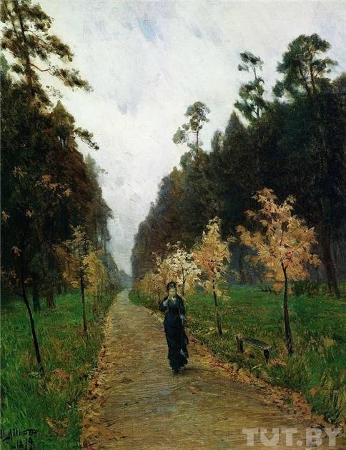
Осенний день. Сокольники.
Осенний день. Сокольники» 1879 г. ГТГ
Рассказ ученика – экскурсовода (прил.)
Картина замечена зрителями и получила высшую из возможных в то время оценок – была приобретена Павлом Третьяковым, основателем знаменитой Государственной Третьяковской Галереи.
«То грустный взгляд, то та краткая улыбка увядания, что в существе разумном мы зовем Божественной стыдливостью страданья» Ф.И. Тютчев.

Slide 32
Рассказ экскурсовода.
Весна, весна! Как воздух чист!
Как ясен небосклон!
Своей лазурию живой
Слепит мне очи он.
Весна! Весна! Как высоко
На крыльях ветерка,
Ласкаясь к солнечным лучам,
Летают облака!
Е.Ю.Баратынский

Slide 33
Крымский период.
Левитан обладал необыкновенной трудоспособностью, вел жизнь очень уединенную и с раннего утра и до сумерек изо дня в день работал, не выпуская кисти из рук. Получил диплом «неклассного художника», начал успешно участвовать в выставках Товарищества передвижников и, получив значительную сумму за работу над декорациями для оперы, обретя относительный достаток, совершил поездку в Крым.
Крым. Горы. Этюд. (показ)
Берег моря. Крым. 1886 г.

Slide 34
Волжские работы.
) Встреча с волжскими просторами.
Левитан испытывает потребность в новых сильных художественных впечатлениях и отправляется на Волгу. Первая встреча с Волгой его не удовлетворила, но оставила след. Стояла холодная, пасмурная погода и река показалась ему тоскливой и мертвой. Следующей весной вместе с друзьями художник отправился на пароходе по Оке до Нижнего Новгорода и далее вверх по Волге. Прилив творческой энергии был связан с пребыванием в небольшом заштатном городке Плесе. Месяцы, проведенные здесь, и два последующих года были самыми плодотворными в его жизни.
Вечер на Волге. 1887-1888 г. ГТГ (показ)
После дождя. Плес. 1889 г. ГТГ

Slide 35
Западная Европа.
В развитии художника важную роль сыграла его первая поездка в Западную Европу. Художник хотел ознакомиться с современной живописью, широко представленной на проходившей в Париже Всемирной выставке. Поездка придала ему уверенности в себе - его путь верен. Во Франции и в Италии написал ряд пейзажей, но родная природа была ему ближе.
Первая поездка в Европу. 1890 г. ГТГ
Рассказ ученика – экскурсовода. (прил.)
Картина прекрасна и ценима самим художником. Имя Левитана было «на устах всей интеллигентной Москвы».

Slide 36
Владимирский период.
) Вынужденный отъезд во Владимирскую губернию.
Но жизнь его и в эти годы не была безоблачной, лишенной горести и тягот. По предписанию правительства в течение 24 часов покидает город. Несмотря на протесты художественной общественности, живописцу пришлось какое-то время жить то в Тверской, то во Владимирской губерниях.
Владимирка. 1892 г. ГТГ (показ)
Печально известный тракт, по нему гнали по этапу в Сибирь каторжан. Левитан преподнес ее в дар Третьякову, которого считал «великим гражданином».
У омута. 1892 г. ГТГ (показ)
Над вечным покоем. 1894 г. ГТГ (показ)
Пейзаж души. Во время ее написания Левитан слушал музыку любимого композитора Бетховена, в исполнении друзей.
Хлопоты друзей, таких как Антон Чехов и Павел Третьяков позволили ему вернуться в Москву.

Slide 37
Натюрморты Левитана.
В этот период времени Левитан часто писал натюрморты и не только...
Вспомните, что такое натюрморт.
Натюрморты.
Французское слово «натюрморт»
означает «мёртвая природа»
Натюрморт - это изображение
неодушевлённых предметов
в изобразительном искусстве.
- Давайте полюбуемся натюрмортами Левитана.
Картины: Васильки, Одуванчики, Ненюфары, Лесные фиалки, Белая сирень.

Slide 38
Картина «Золотая осень».
Золотая осень. 1895 г. ГТГ (показ)
Перед вами хорошо знакомая картина художника. Дома подготовьте рассказ по ней.
Март. 1895 г. ГТГ
Рассказ ученика – экскурсовода. (прил.)
Ещё в полях белеет снег,
А воды уж весной шумят.
Бегут и будят сонный брег,
Бегут, и блещут, и гласят
Ф.Тютчев «Весенние воды»

Slide 39
Заключительный период творчества.
Несмотря на помощь лучших русских и зарубежных врачей и поездки на курорты, художнику отмерено три года жизни. К своему состоянию относится мужественно и мудро. Активно участвует в художественной жизни, экспонирует картины на многих вставках в России за рубежом, начал преподавать в родном Училище живописи ваяния и зодчества.
Хмурый день (пастель). 1896 г. Русский музей. (показ)
Весна – большая вода. 1897 г. ГТГ
Гонимы вешними лучами,
С окрестных гор уже снега
Сбежали мутными ручьями
На потоплённые луга.
А.С.Пушкин
Луг на опушке леса (пастель). 1898 г. Русский музей. (показ)

Slide 40
Памяти художника.
Закончилась жизнь художника-пейзажиста Исаака Ильича Левитана. Она была короткой и плодотворной. Его творческий путь длился около 20 лет, но за эти годы он создал больше, чем все остальные пейзажисты России вместе взятые. В его мастерской осталось около 40 неоконченных картин и около 300 этюдов. Похоронен на Новодевичьем кладбище в Москве вблизи от могил его друзей художника Нестерова и писателя А.П. Чехова.

Slide 41
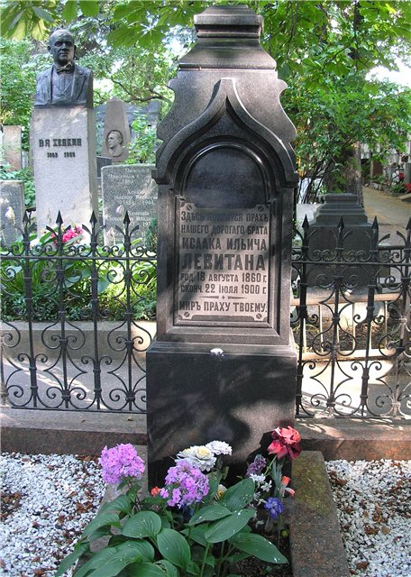
Новодевичье кладбище.
Умер в 19о0.

Slide 42
Современники о И.И.Левитане.
«Он- одна из симпатичнейших личностей среди художников…»
В творчестве Левитана «природа достигла своего совершенств!а»
Родная природа «представала перед нами, как нечто новое, и вместе с тем, очень близкое…дорогое и родное»
« Нет, не пейзаж влечет меня, не краски зоркий взор подметит. Но то, что в этих красках светит – Любовь и радость бытия»

Slide 43
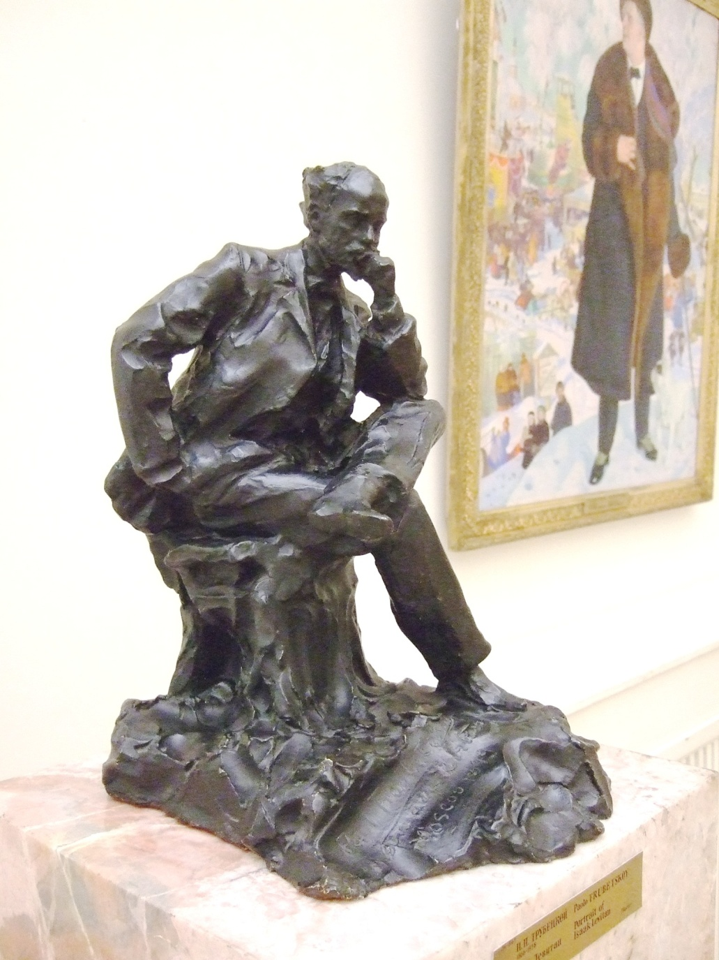
Левитан И. -портрет
Работа
Трубецкого П.П.
Памяти художника.

Slide 44
Используемая литература.
Шмуляковская Любовь Ивановна.. Урок-презентация. Социальная сеть работников
образования nsportal.ru
Ресурсы интернета. Википерия «Биография И.И.Левитана».

